Slide 1
introduzione
Seminario
Università degli Studi di Milano Bicocca
sabato 11 novembre 2023 ore 9:30
ASS Beatrice Longoni
Gruppo Anziani

Slide 2
Obiettivo (del gruppo, del Quaderno, del seminario di oggi)
TESTIMONIARE e COMUNICARE la complessità e la bellezza del lavoro dell’assistente sociale in area anziani,
che i destinatari del Quaderno ancora non conoscono.
«Il testo si rivolge alla comunità professionale nel suo insieme e a chi può essere interessato e coinvolto nel lavoro del-l’assistente sociale con persone anziane e con persone con demenza.
Due sono gli interlocutori privilegiati, identificati per le loro maggiori esigenze di orientamento, conoscenza e appro-fondimento:
gli studenti del corso di laurea in servizio sociale, specie se impegnati in un tirocinio in servizi per persone anziane;
gli assistenti sociali già formati ma senza esperienza in area anziani, che iniziano a lavorare in servizi con persone anziane e/o con persone con demenza e loro familiari.»
Quaderno pag. 14
anziani e demenza: INTRODUZIONE
SLIDE 2

Slide 3
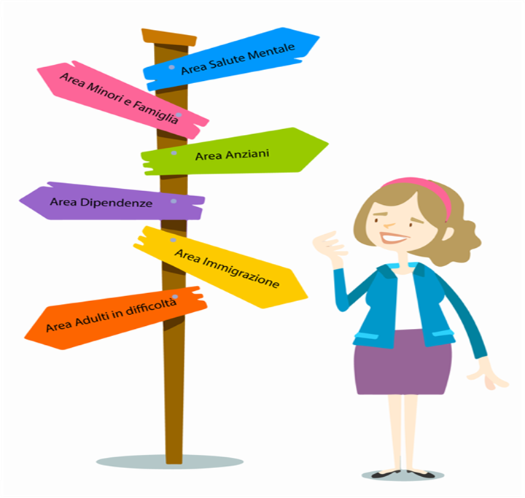
L’area anziani, poco considerata dalle matricole per il loro futuro
In questo corso di laurea, nella prima lezione di Guida al Tirocinio si chiede alle matricole di compilare una SK di presentazione sul proprio percorso pregresso (studi, lavoro, esperienze in ambito sociale); l’ultima domanda è «Interessi in ambito sociale (es. aree di utenza o situazioni in cui si vorrebbe inserirsi come futuro AS)».
LE RISPOSTE DEGLI STUDENTI DI ALCUNI GRUPPI DI 1° ANNO,
A.A. 2013/2014 - 2023/2024 (totale studenti = 413, possibili
più risposte a domanda aperta)
290 minori 70%
160 detenuti 39%
124 persone con dipendenza 30%
84 migranti 20%
62 persone con problemi psichiatrici 15%
45 persone con disabilità 11%
41 anziani 10%
anziani e demenza: INTRODUZIONE
SLIDE 3

Slide 4
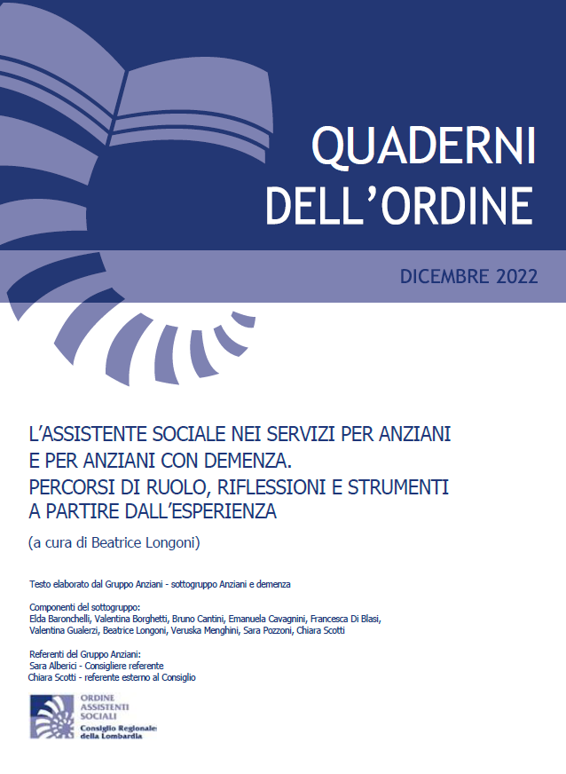
Due aspetti riferiti alla produzione del Quaderno, che gli studenti incontreranno nel CdL e nel lavoro
LAVORARE DA SOLI E IN GRUPPO
SCRIVERE
anziani e demenza: INTRODUZIONE
Scrivere è faticoso, ma anche responsabile e generativo (fa emergere, definisce, rende visibile e comunicabile il senso, il valore, le potenzialità del lavoro dell’AS).
Scrivere è consapevolizzante (aiuta ad analizzare e a valorizzare conoscenze, competenze, aspetti etici e metodologici insiti nell’agire quotidiano).
Scrivere è formativo e nutriente (fa apprendere dall’esperienza, propria e altrui).
SLIDE 4

Slide 5
Il Quaderno: come è stato prodotto
sono stati apportati DIVERSI CONTRIBUTI INDIVIDUALI, con impegno differenziato lungo il percorso e nelle forme (ricerche sul web, letture, stesura individuale di brani, confronto con uno o più componenti del gruppo, rielaborazioni di testi scritti da altri componenti del gruppo, riletture…)
è stato costantemente COINVOLTO IL GRUPPO NELLA SUA INTEREZZA rispetto alle decisioni, all’impostazione di fondo e alla condivisione di tutti i testi prodotti
le parti del testo derivano da PROCESSI DI PRODUZIONE DIVERSI (cap. 1-2-3 scritti dalla curatrice del testo e poi condivisi in gruppo; cap. 4 elaborato da un piccolo gruppo e poi condiviso in gruppo; cap. 5-6-7 costruiti a partire da singoli contributi di componenti con esperienza sul campo nei servizi considerati, poi assemblati dalla curatrice del testo e poi condivisi in gruppo, parola per parola)
i servizi trattati nei capitoli 5-6-7 sono stati scelti perché SIGNIFICATIVI DI DIVERSI AMBITI DI INTERVENTO (domiciliare, diurno, residenziale) e perché RICORRENTI NELL’ESPERIENZA DIRETTA di più componenti del gruppo
anziani e demenza: INTRODUZIONE
SLIDE 5

Slide 6
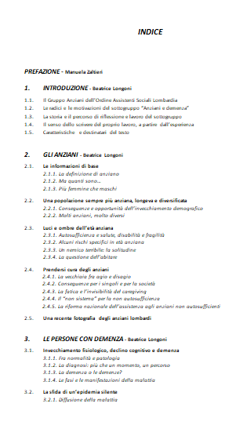
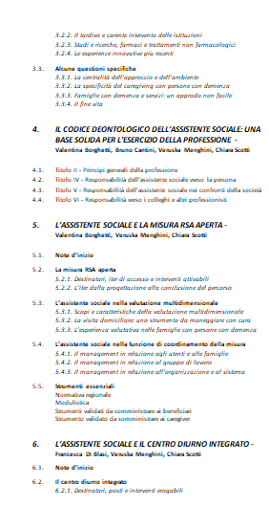
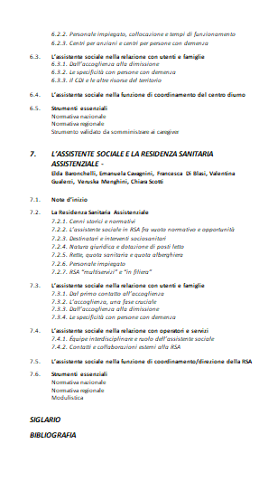
Il Quaderno: come è strutturato
anziani e demenza: INTRODUZIONE
Siglario 4 pagine
Bibliografia 12 pagine
SLIDE 6

Slide 7
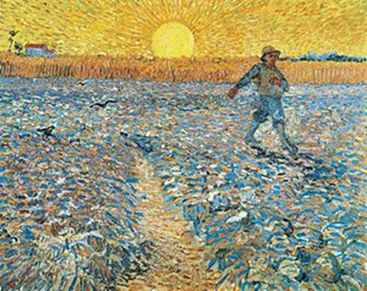
«Abbiamo scelto Il ritratto di Ambroise Vollard di Pablo Picasso perché raffigura la solitudine che può essere vissuta in età anziana e la frammentazione della memoria e del sé che riguarda le persone con demenza; Il seminatore al tramonto di Vincent van Gogh esprime il lavoro sul campo in cui tanti assistenti sociali sono impegnati, il loro essere attivi e fattivi nel territorio, l’impegno sul micro con un contemporaneo sguardo al macro, con fiducia e speranza anche al tramonto della vita.»
Quaderno pag. 2
anziani e demenza: INTRODUZIONE
BUON ASCOLTO e BUONA LETTURA
SLIDE 7

